Slide 1
Εργασία β΄τετραμήνου
Μάθημα: θρησκευτικά
Γιώργος γαλαιος γ΄1

Slide 2
Βυζαντινή αρχιτεκτονική
Βυζαντινή αρχιτεκτονική ονομάζεται ο αρχιτεκτονικός ρυθμός, ο οποίος αναπτύχθηκε κατά τη διάρκεια ζωής της Βυζαντινής Αυτοκρατορίας (Ανατολική Ρωμαϊκή Αυτοκρατορία), από την πτώση της Δυτικής Ρωμαϊκής Αυτοκρατορίας τοv 5ο αιώνα. Η Κωνσταντινούπολη, της οποίας το προηγούμενο όνομα ήταν Βυζάντιο, ήταν η πρωτεύουσα της Βυζαντινής Αυτοκρατορίας από το έτος 330, έτος στο οποίο άλλοι συγγραφείς ορίζουν ως την έναρξη της βυζαντινής αρχιτεκτονικής
Ναός Μεταμόρφωσης του Σωτήρος, στον νόμο Φωκίδας

Slide 3
Ρυθμοί ναών

Slide 4
Ορθόδοξοι ναοί

Slide 5
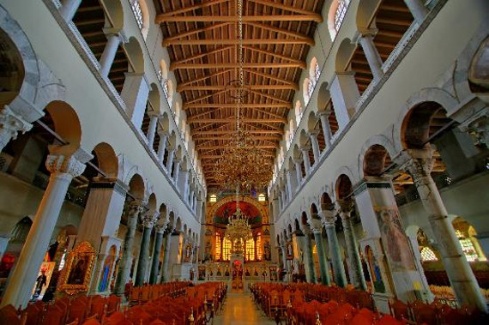
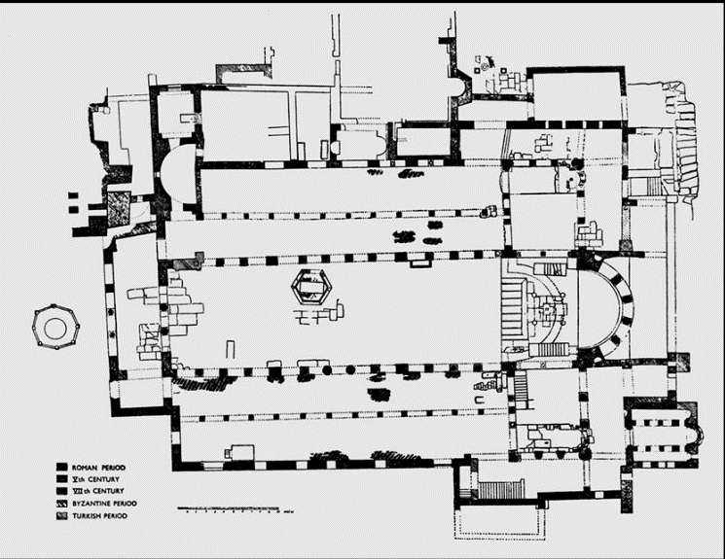
Βασιλική
Η επιτυχία της βασιλικής έγκειται στο γεγονός της ευκολίας της διαπλατύνσεως των κλιτών της και της επιμηκύνσεως του κτιρίου για την κάλυψη των αναγκών του εκκλησιάσματος. Συνήθως τα κλίτη ήταν τρία ή πέντε, με υπερυψωμένο το μεσαίο για δημιουργία φωταγωγού, που φώτιζε επαρκώς το κτίριο.
Ο πιστός μέσα στην βασιλική νιώθει ότι ο χώρος είναι ατέρμονος λόγω της κυριαρχίας του κατά μήκος άξονα, που απολήγει στην ημικυκλική αψίδα του ιερού. Με τη σειρά της, η αψίδα υποδέχεται τον πιστό αγαπητικά σαν μια ανοικτή αγκαλιά, κάνοντάς τον να νιώθει οικεία στο ναό.
Άγιος Δημήτριος στην Θεσσαλονίκη
Εσωτερικό
Κάτοψη

Slide 6
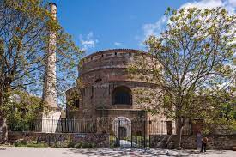
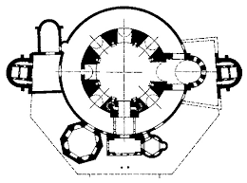
Περίκεντρος ναός
Πρόκειται για συνήθως κυκλικά ή οκταγωνικά κτίρια με ξύλινη στέγαση και τονισμένους τους κατακόρυφους άξονες τους, προκειμένου να προσδώσουν στους πιστούς μια αίσθηση συγκεντρώσεως, ηρεμίας και ψυχικής ανατάσεως. Άλλωστε η βαθμιαία ανάταση των θόλων, που στηρίζουν τον τρούλλο, ανυψώνει αυτόματα το βλέμμα και το πνεύμα του θεατή προς το φως. Το ιερό, τοποθετείται υποχρεωτικά στο κέντρο του ναού, προκειμένου όλοι οι μετέχοντες της Θείας Λατρείας να έχουν οπτική των τεκταινομένων, θυμίζοντας σκηνή θεάτρου τοποθετημένη στο κέντρο μιας κυκλικής αίθουσας.
Ροτόντα Αγίου Γεωργίου στην Θεσσαλονίκη.
κάτοψη
Εσωτερικό

Slide 7
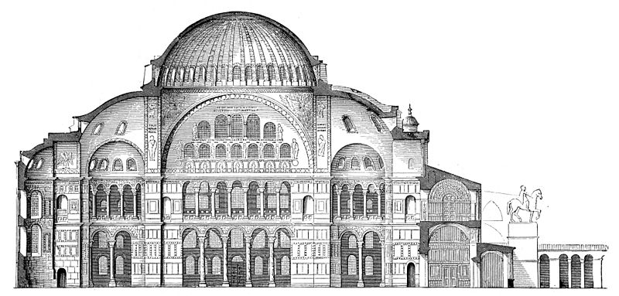
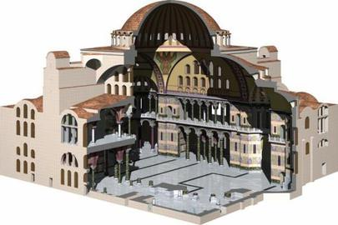
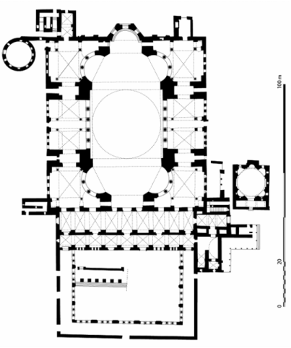
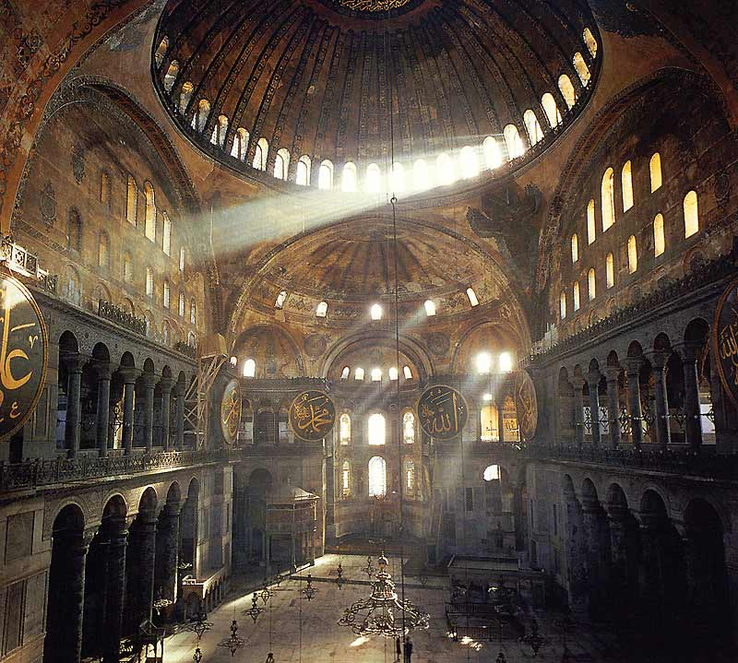
Βασιλική μετά τρούλλου
Πρόκειται για έναν ιδιοφυή συνδυασμό των ρυθμών της βασιλικής και του περίκεντρο ναού. Σημαντική καινοτομία του ρυθμού αυτού αποτέλεσε η στήριξη του μεγάλου διαστάσεων τρούλλου του εκάστοτε ναού, σε τέσσερα σφαιρικά τρίγωνα, ικανά να αντέξουν το βάρος του. Στεκόμενος λοιπόν ο πιστός κάτω από ένα τέτοιο υψηλό και μεγάλο σε διάμετρο τρούλλο, βίωνε εσωτερικά κατά τρόπο μυστηριακό το άπειρο της Θεότητος, αλλά και το γεγονός της σημαντικότητας της υπάρξεως του, αφού αισθάνεται ότι είναι κάτω από την σκέπη του παντοκράτορος Θεού.
Το αρχιτεκτόνημα της βασιλικής μετά τρούλλου της Αγίας του Θεού Σοφιάς στην Κωνσταντινούπολη υπήρξε μακράν ο αριστουργηματικότερος καλλιτεχνικός βυζαντινός ναός όλων των εποχών. Δια αυτό το λόγο αφιερώθηκε στο Πρόσωπο του Ιησού Χριστού, ο οποίος είναι «η Σοφία και ο Λόγος του Θεού» και εόρταζε κατά την Δεσποτική εορτή της Μεσοπεντηκοστής.
Αγία Σοφία, Κωσταντινούπολη
Εσωτερικό
Κάτοψη

Slide 8
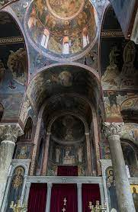
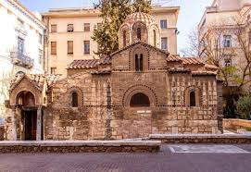
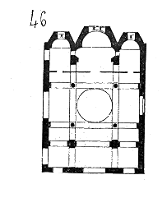
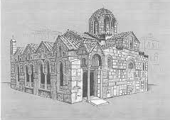
ΣΤΑΥΡΟΕΙΔΩΣ ΕΓΓΕΓΡΑΜΜΕΝΟΣ ΝΑΟΣ
Κατά την διάρκεια του 8ου με 10ο αιώνα μ.Χ. ο τύπος της βασιλικής με τρούλο εξελίσσεται συνεχώς, με τις εξωτερικές διαστάσεις των ναών να τείνουν προς τετραγωνισμό. Ταυτόχρονα, τα εγκάρσια κλίτη των εκκλησιών διασταυρώνονται με τα αντίστοιχα εσωτερικά, που στηρίζουν τον θόλο, σχηματίζοντας έτσι το σημείο του σταυρού. Στο κέντρο ακριβώς του νοητού αυτού σταυρού, υψώνεται κατά κανόνα ένας σχετικά ψηλός τρούλλος με μικρή διάμετρο, ορατός όμως εσωτερικά μόνο από το κέντρο του ναού. Θέλοντας να «αντισταθμίσουν» αυτή τη μειωμένη ορατότητα του τρούλλου, οι βυζαντινοί αρχιτέκτονες τόνισαν υπέρμετρα τον κατακόρυφο άξονα του κέντρου και ταυτόχρονα τον τρούλο με υψιτενές τύμπανο. Κατ' αυτόν τον τρόπο ο ψηλός σαν κυπαρίσσι τρούλος, επιτυγχάνει να προσδώσει με χάρη, την έννοια του Υψηλού.
Παναγία Καπνικαρέα, Αθήνα
Εσωτερικό
Κάτοψη

Slide 9
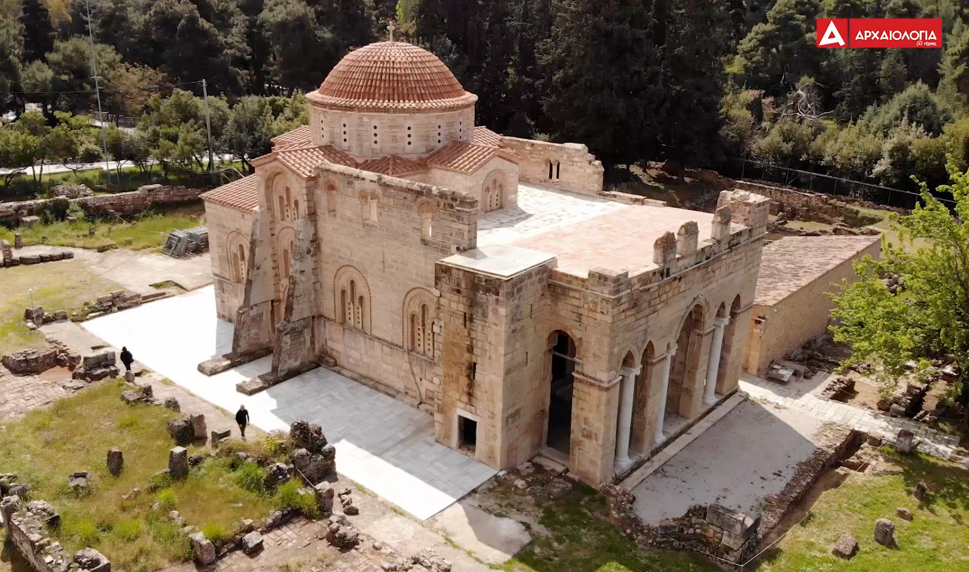
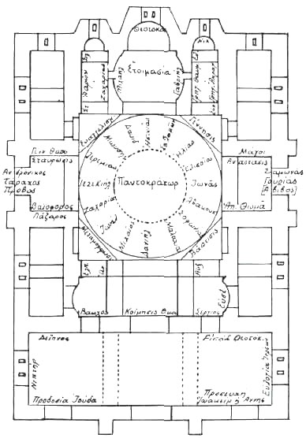
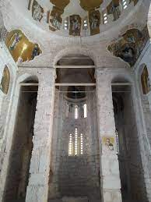
ΟΚΤΑΓΩΝΙΚΟΣ ΝΑΟΣ
Στους οκταγωνικούς ναούς ο κεντρικός χώρος διευρύνεται εκ νέου και επαναφέρει στη μνήμη μας την μεγάλη ζεστή αγκαλιά του δίχως τύμπανο τρούλλου της Αγία Σοφιάς. Η βίωση του Υψηλού γίνεται εφικτή εδώ, με την στήριξη του επιβλητικού τρούλου σε οκτώ τόξα. Στον οκταγωνικό τύπο ανασταίνεται λοιπόν το ενιαίο του χώρου κάτω από τη φανερή κυριαρχία του τρούλλου, ώστε να δημιουργείται η εντύπωση της δυναμικής ενότητας του συνόλου, Εν αντιθέσει με τον σταυροειδή εγγεγραμμένο ναό που τα μέλη του χώρου διασπώνται λίγο ή πολύ σε αυτόνομα μέρη, στον οκταγωνικό ναό τα μέλη αποκτούν μια αυτοτέλεια και οντότητα τόση, ώστε να εναρμονίζονται ελεύθερα στο σύνολο.
Μόνη Δαφνίου, Χαϊδάρι
Κάτοψη
Εσωτερικό

Slide 10
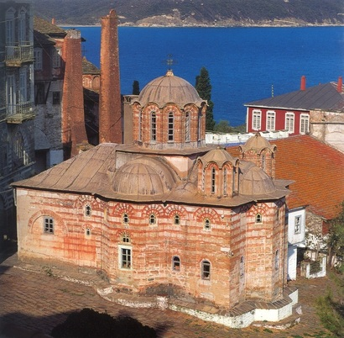
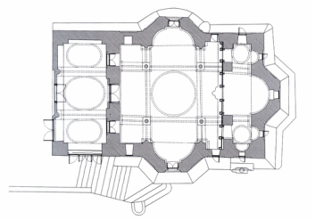
ΑΓΙΟΡΕΙΤΙΚΟ ΤΡΙΚΟΓΧΟΣ
Αποτελεί παραλλαγή του σταυροειδούς εγγεγραμμένου ρυθμού με μοναδική διαφοροποίηση την απόληξη της βόρειας και νότιας κεραίας του ναού σε κόγχες. Πρόκειται δηλαδή για αρχιτεκτονικό τύπο ναού, που η κεντρική τετράγωνη αίθουσα του στεγάζεται με τρούλο και οι δύο πλαϊνές του πλευρές διαθέτουν κόγχες, προκειμένου να στεγαστούν οι χοροί των ιεροψαλτών.
Ο τύπος ονομάζεται έτσι, επειδή όχι μόνο δημιουργήθηκε αλλά και είναι συνηθισμένος στο Άγιο Όρος .
Ναός Τιμίας Ζώνης Βατοπεδίου Αγίου Όρους.
Κάτοψη

Slide 11
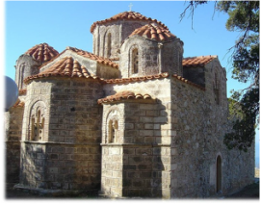
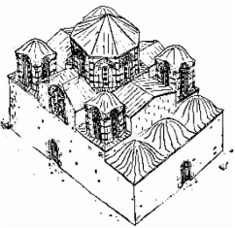
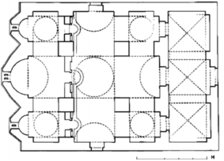
ΠΕΝΤΑΤΡΟΥΛΛΟΣ ΕΓΕΓΓΡΑΜΜΕΝΟΣ
Πρόκειται για κυρίαρχο ρυθμό της Μακεδονίας, της Σερβίας και γενικότερα των δυτικών Βαλκάνιων. Οφείλει την ονομασία του στην εισαγωγή τεσσάρων επιπλέον σχετικά χαμηλών τρούλλων στις γωνίες του ναού. Οι τέσσερις αυτοί τρουλίσκοι, αν και τελείως αποκομμένοι εσωτερικά από τον κεντρικό τρούλλο επιτυγχάνουν με επιτυχία να εξισορροπήσουν αισθητικά εξωτερικά τον όγκο του.
Παναγία Παντάνασσα Βοιών Λακωνίας.
Κάτοψη

Slide 12
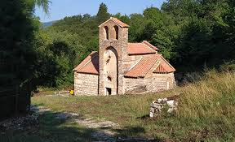
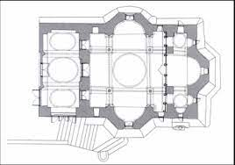
ΣΤΑΥΡΕΠΙΣΤΕΓΟΣ ΝΑΟΣ
Πρόκειται για ναούς της υστεροβυζαντινής περιόδου, που επιχωριάζουν στην κυρίως Ελλάδα. Πρωτοεμφανίζονται στη δύση της Βυζαντινής Αυτοκρατορίας τον 13ο αιώνα μ.Χ. και είναι αποκύημα της ανάγκης για ευκολία και οικονομία στην ανέγερσή τους. Πρόκειται –συνήθως- για μικρής κλίμακας θολοσκεπείς ναούς, μονόκλιτους ή τρίκλιτους, των οποίων η κατά μήκος καμάρα διακόπτεται από μία δεύτερη εγκάρσια και ψηλά τοποθετημένη καμάρα, έτσι ώστε στη στέγη σχηματίζεται με σαφήνεια το σχήμα του σταυρού, στο οποίο οφείλεται και η ονομασία του τύπου.
Ναός των Ταξίαρχων, Κωστανιανή
Κάτοψη

Slide 13
Καθολικοί ναοί

Slide 14
Γοτθικός ναός
Η γοτθική αρχιτεκτονική είναι αρχιτεκτονικός ρυθμός ο οποίος αναπτύχθηκε στην Ευρώπη κατά τον ύστερο Μεσαίωνα. Εξελίχθηκε από τη ρομανική αρχιτεκτονική και τη διαδέχθηκε η αναγεννησιακή αρχιτεκτονική. Εμφανίστηκε τον 12ο αιώνα στη Γαλλία και συνέχισε να χρησιμοποιείται μέχρι τον 16ο αιώνα. Ο ρυθμός ήταν αρχικά γνωστός ως φραγκογενής (Opus Francigenum), ενώ ο όρος γοτθικός εμφανίστηκε στο τέλος της Αναγέννησης.
Το διαφοροποιητικό χαρακτηριστικό της γοτθικής αρχιτεκτονικής είναι η οξυκόρυφη καμάρα. Είναι η κύρια μηχανική καινοτομία και χαρακτηριστικό τμήμα του σχεδιασμού. Η χρήση της οξυκόρυφης αψίδας οδήγησε στην ανάπτυξη των σταυροθόλιων, των επίστεγων αντηρίδων και τα περίτεχνα διακοσμητικά στοιχεία από πέτρα στα παράθυρα.[1] Αυτά τα στοιχεία σχηματίζουν ένα δομικά και αισθητικά ολοκληρωμένο σύνολο, το οποίο χαρακτηρίζεται ως γοτθικό
Η Παναγία των. Παρισίων
Εσωτερικό
Κάτοψη

Slide 15
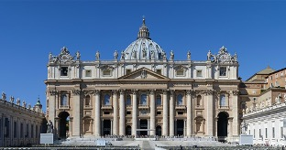
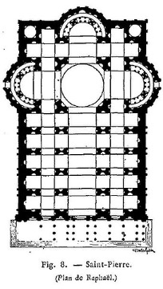
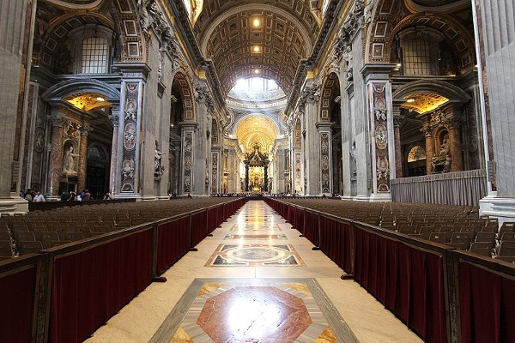
Αναγεννησιακή ναοί
Κύρια χαρακτηριστικά : - αναβίωση των Ρωμαϊκών και αρχαίων ελληνικών προτύπων (χρήση αετωμάτων, μετοπών, ζωφόρων, κιονοστοιχιών, κιόνων –πεσσών, κιονοκράνων, θόλων, αψίδων, προσωπείων, μεταλλίων, αγαλμάτων) - μαθηματικές αναλογίες - "καθαρότητα" στις γεωμετρικές μορφές - συμμετρία
Εκκλησία του Αγίου Πέτρου
Εσωτερικό
Κάτοψη

Slide 16
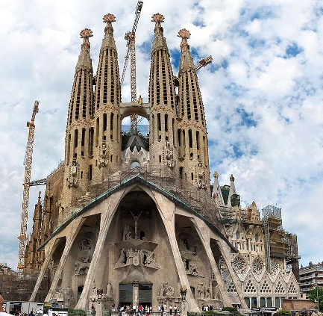
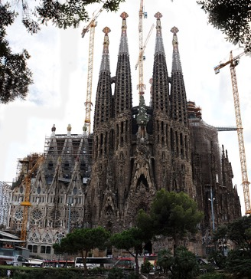
Σαγραδα φαμίλια
Η Σαγράδα Φαμίλια είναι μεγάλη ρωμαιοκαθολική εκκλησία στη Βαρκελώνη της Καταλονίας στην Ισπανία, σχεδιασμένη από τον Καταλανό αρχιτέκτονα Αντόνι Γκαουντί (1852-1926). Αν και ημιτελής, η εκκλησία αποτελεί Μνημείο Παγκόσμιας Κληρονομιάς της UNESCO και τον Νοέμβριο του 2010 εγκαινιάστηκε και καθαγιάστηκε από τον Πάπα Βενέδικτο XVI και έγινε βασιλική και μπορεί πλέον να τελεστεί εκεί η Θεία Λειτουργία και να την παρακολουθήσουν οι πιστοί Αν και η κατασκευή της Σαγράδα Φαμίλια είχε ξεκινήσει το 1882, όταν το έργο ανέλαβε ο Γκαουντί το 1883, τη μεταμόρφωσε με το αρχιτεκτονικό και μηχανικό στυλ του συνδυάζοντας το γοτθικό ρυθμό και μορφές μοντερνισμού με φιλόδοξες διαρθρωτικές κολόνες και αψίδες.
Η πρόσοψη των παθών
Η πρόσοψη της γέννησης

Slide 17
Κύριες διάφορες μεταξύ ορθοδόξων και καθολικών ναών
Ορθόδοξοι:
Καθολικοί:
Τρούλος
Ψηφιδωτά
Τέμπλο
Αγιογραφίες στους τοίχους
Αψίδες
Βιτρό
Γκαρκοιλ
Διαφορετικό σχήμα
Αγάλματα

Slide 18
τέλος

